Slide 1

영화 한줄평 어플

Slide 2

목차
a table of contents
1
영화진흥위원회 API
2
Manifest
3
XML/JAVA
4
SQLite

Slide 3
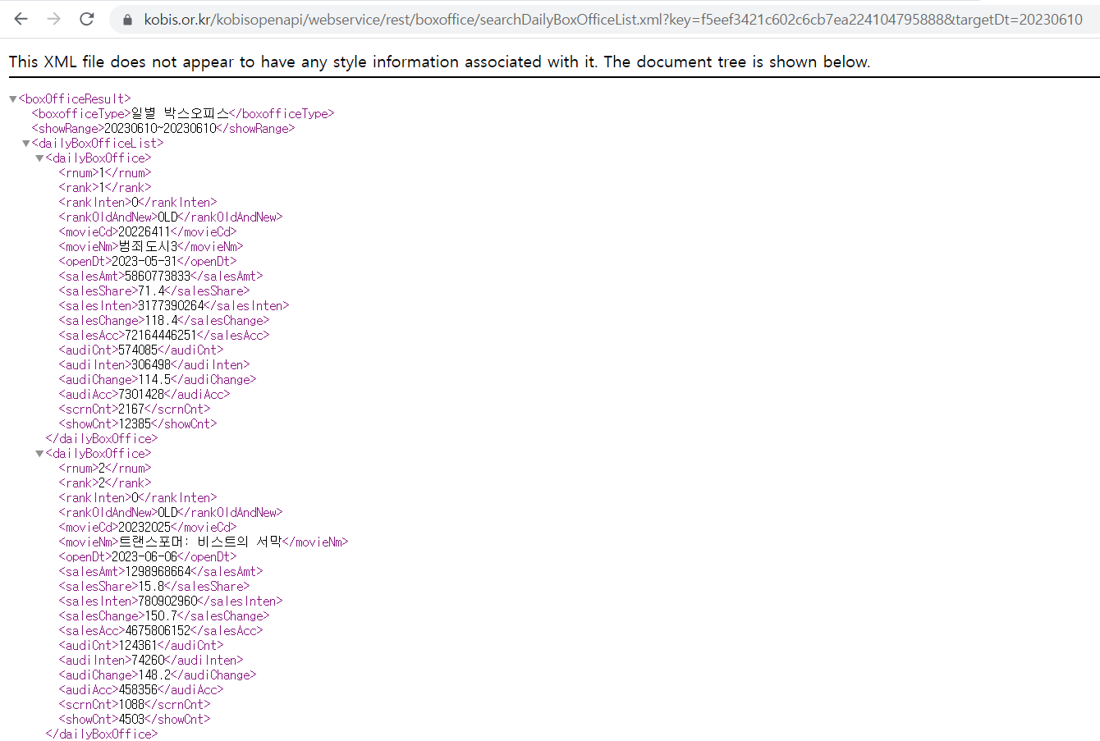
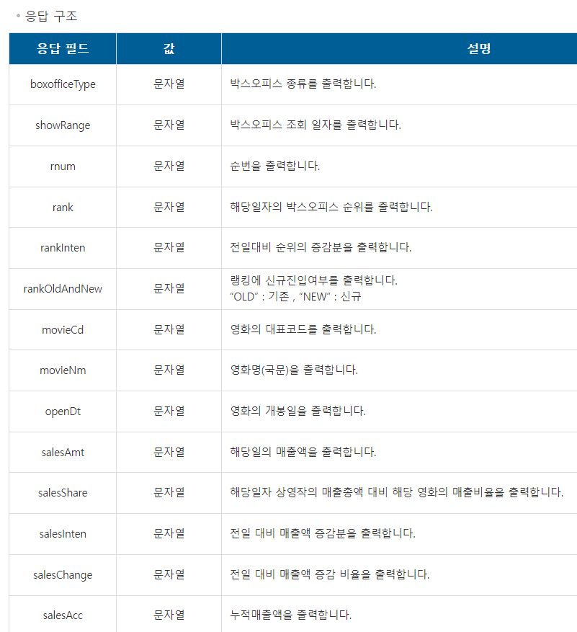

Part 1
영화진흥위원회 API
주소 + API KEY + 날짜

Slide 4
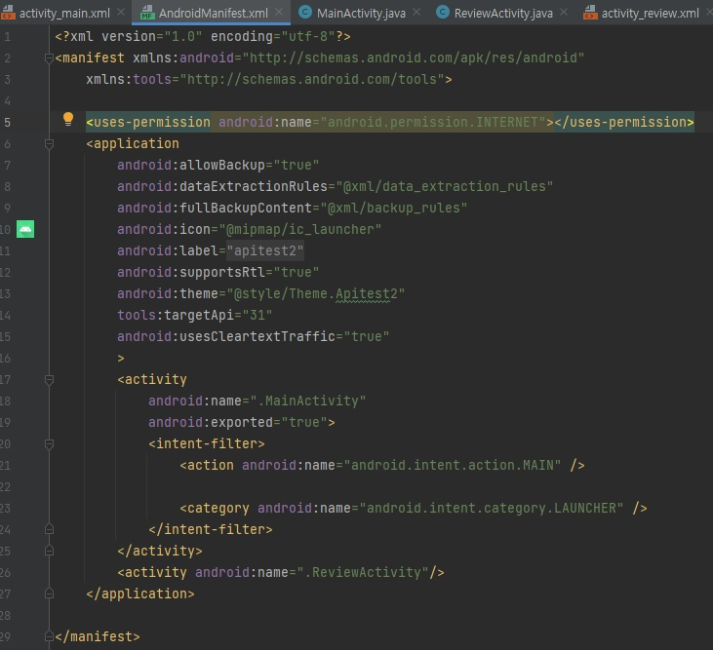
Part 2
Manifest
인터넷에서 정보를 가져오기 때문에 반드시 작성해야함
화면을 추가로 구성해서 추가함

Slide 5
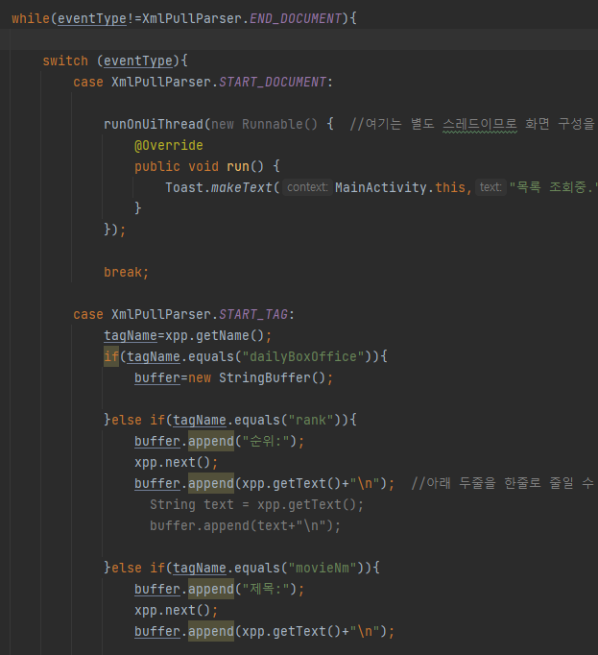
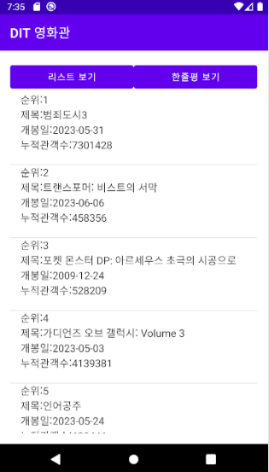
Part 3
XML/JAVA
XML 값에 따라 동작을 처리하여
Items에 넣어준다.

Slide 6
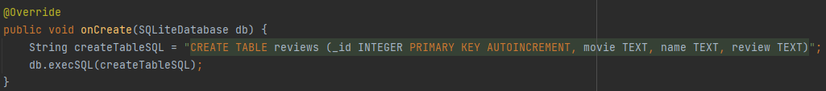
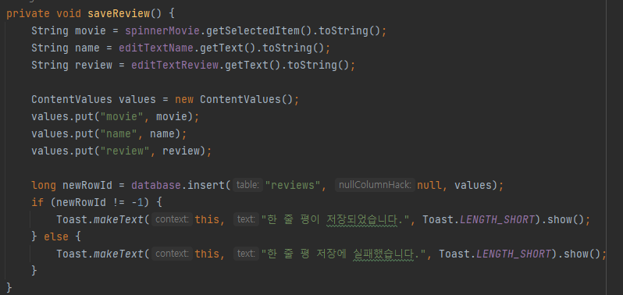
Part 4
SQLite
값을 저장할 reviews 테이블을 만든다.
데이터베이스에 값을 추가하는 메서드

Slide 7
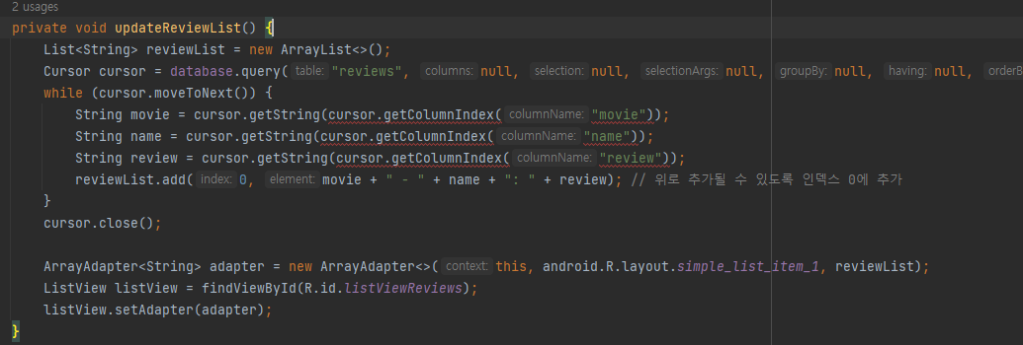
Part 4
SQLite
값을 저장할 reviews 테이블을 만든다.
화면에 DB내용을 조회하는 메서드
Cusor는 DB결과 집합을 가리키고, .moveToNext()로 다음 행으로 이동한다. 이는 결과에 다음 행이 없을 때까지 반복한다.
지정한 컬럼명의 String을 가져오고, 리뷰리스트에 저장한다. [ 최신 리뷰가 제일 위로 오게 reviewList의 인덱스를 0으로 지정한다. ]

Slide 8
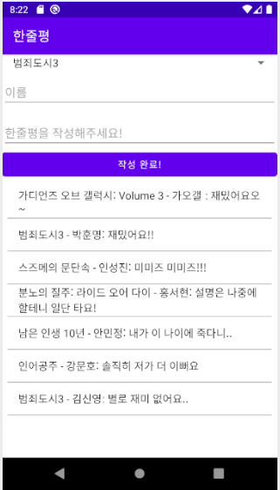
Part 4
SQLite
정상 작동!

Slide 9

감사합니다

